Slide 1




ỦY BAN NHÂN DÂN QUẬN LONG BIÊN
TRƯỜNG MẦM NON LONG BIÊN
Lĩnh vực: Phát triển ngôn ngữ
Đề tài:NBTN: “ Đồ dùng để ăn,để uống”
Lứa tuổi: 24-36 tháng
Lớp: Nhà trẻ D1
Giáo viên: Bùi Phương Dung

Slide 2
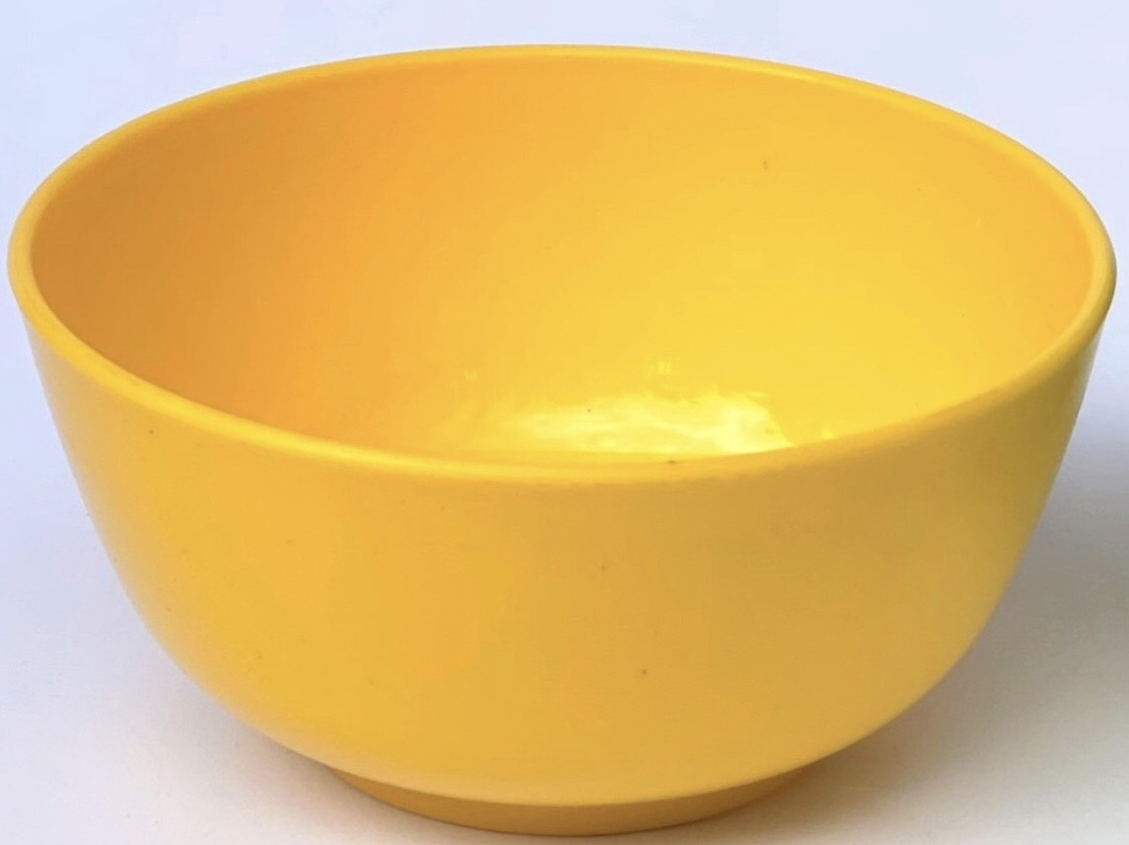

Slide 3
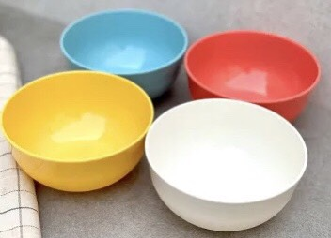

Slide 4
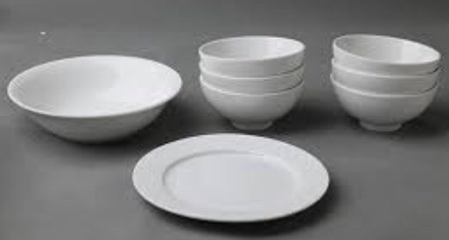

Slide 5
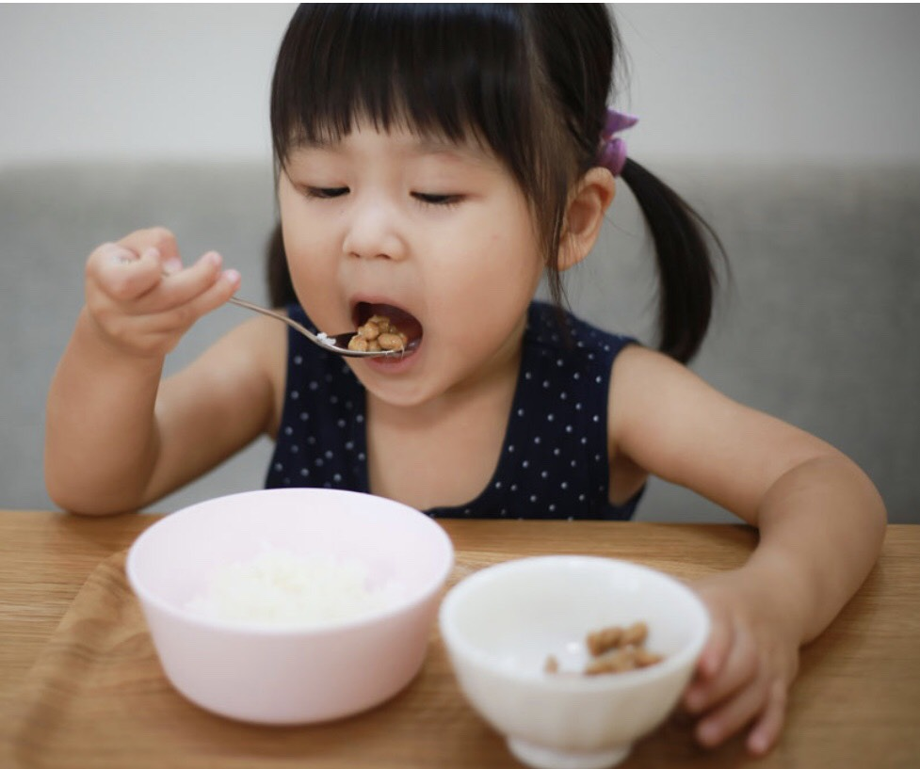

Slide 6


Slide 7
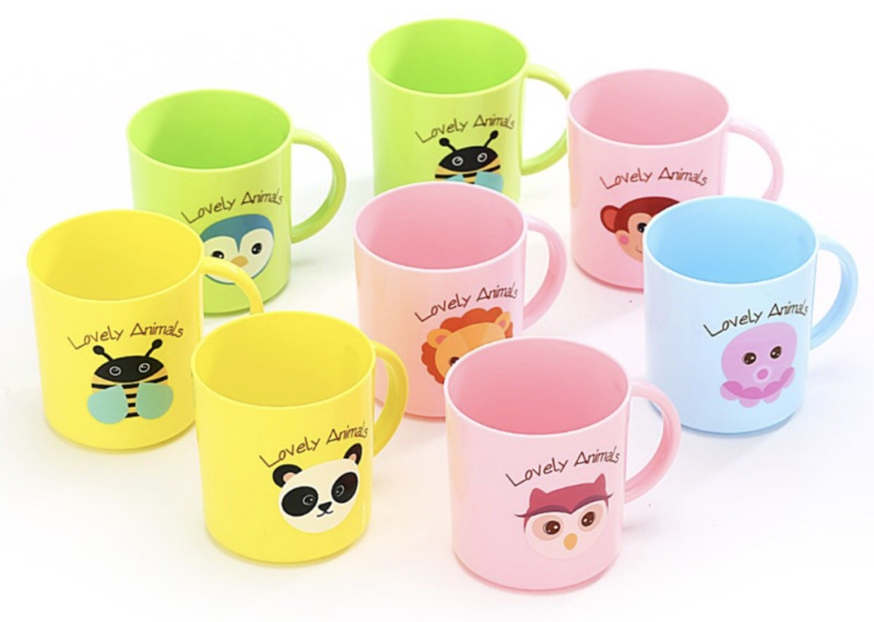

Slide 8
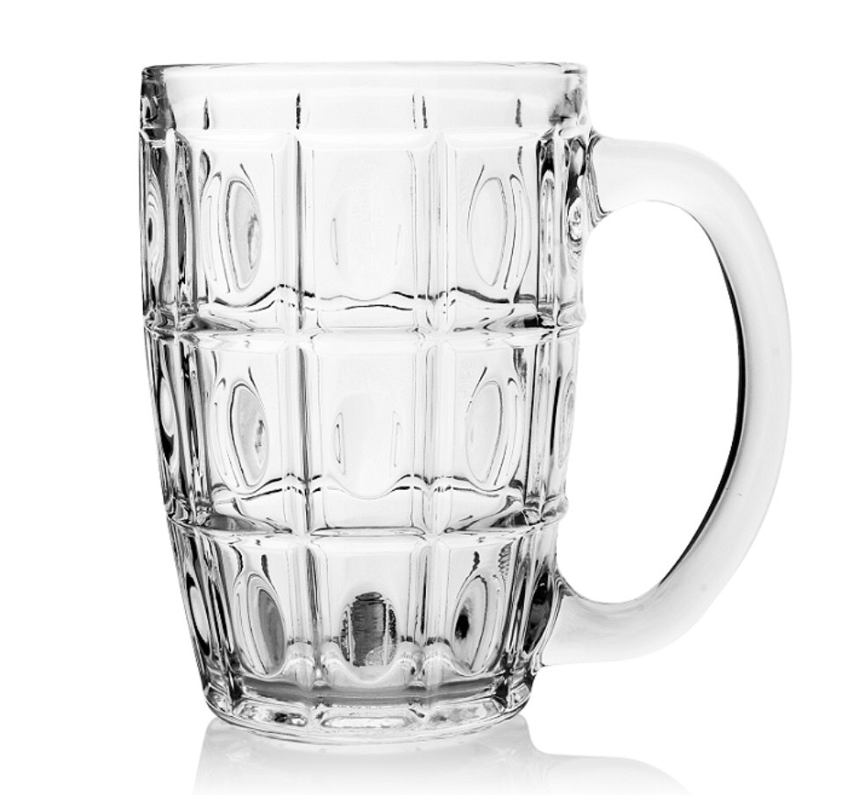

Slide 9
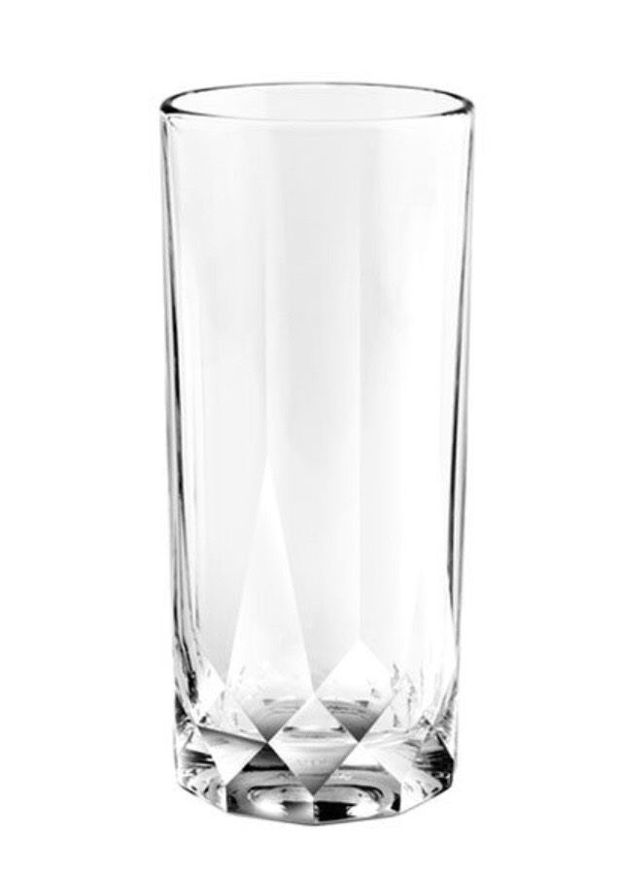

Slide 10
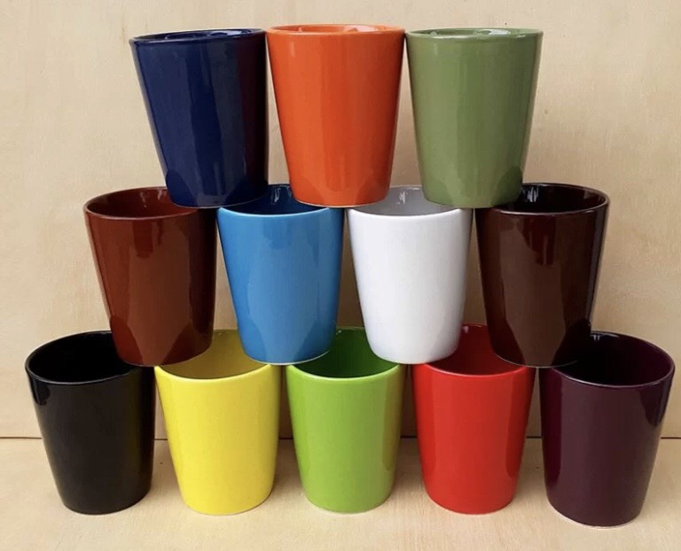

Slide 11
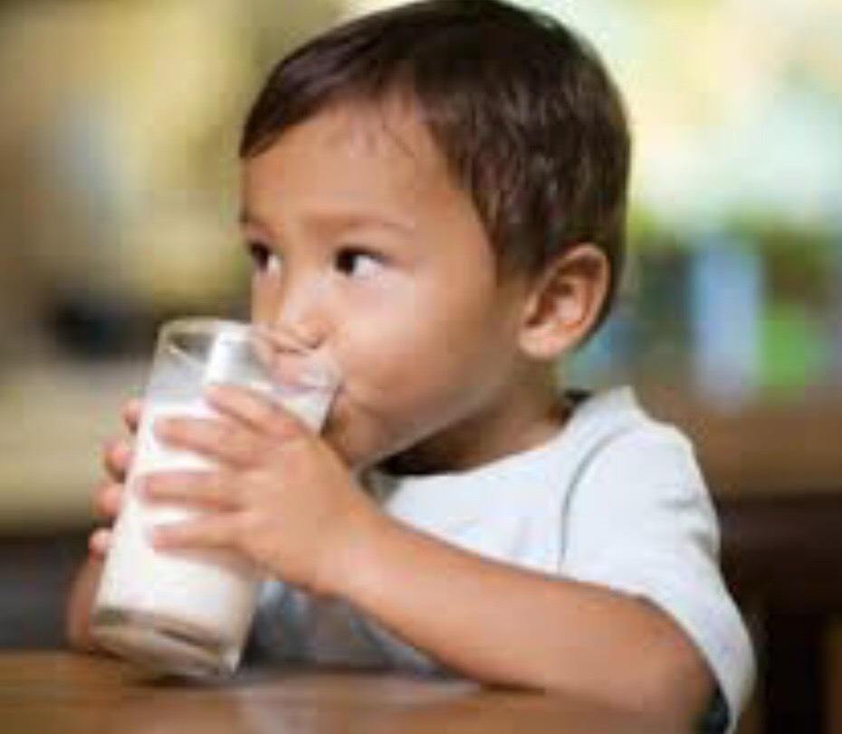

Slide 12

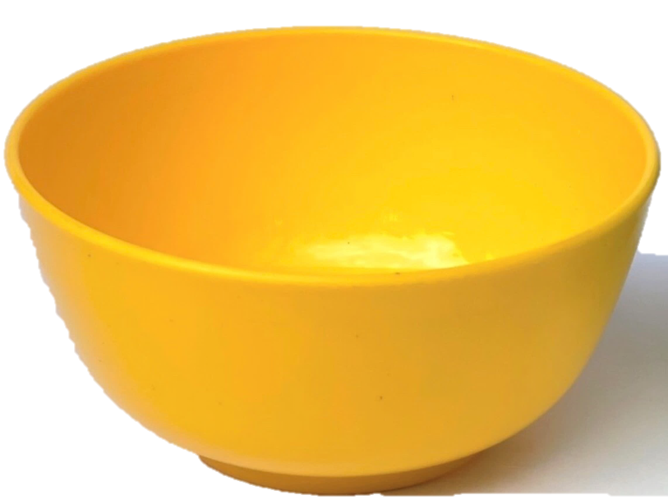

Slide 14
